Slide 1
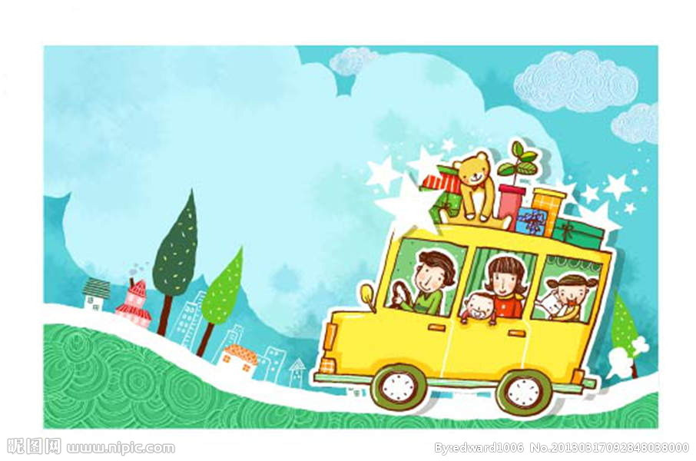
车 的 世 界

Slide 2

外面的世界很精彩。让我们走出校门，走出家门，到车的去看看。留心看，你会发现很多新奇有趣的事物，认识很多字。

Slide 3
任务：
观察各种车辆，了解它们的名称、用途和特点；

Slide 4
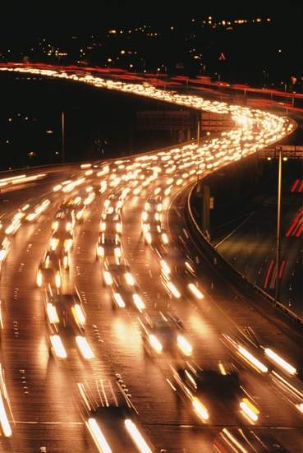

猜 猜 看
冬冬教 生 字
考考你
PPT模板下载：www.1ppt.com/moban/ 行业PPT模板：www.1ppt.com/hangye/
节日PPT模板：www.1ppt.com/jieri/ PPT素材下载：www.1ppt.com/sucai/
PPT背景图片：www.1ppt.com/beijing/ PPT图表下载：www.1ppt.com/tubiao/
优秀PPT下载：www.1ppt.com/xiazai/ PPT教程： www.1ppt.com/powerpoint/
Word教程： www.1ppt.com/word/ Excel教程：www.1ppt.com/excel/
资料下载：www.1ppt.com/ziliao/ PPT课件下载：www.1ppt.com/kejian/
范文下载：www.1ppt.com/fanwen/ 试卷下载：www.1ppt.com/shiti/
教案下载：www.1ppt.com/jiaoan/
车的组 成
交通标志
口语交际
车的 历 史
我设计的车

Slide 5
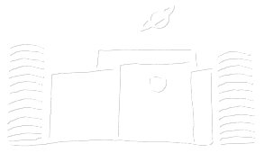

公共汽车
摩托车
无轨电车
自行车
救 护 车
面包车
拖拉机
洒水车
马车
轿车
卡车

Slide 6
qì
汽

Slide 7

气
汽
空气 气体 生气 吹气
汽车 汽油 汽水

Slide 8
tuō
拖

Slide 9
tuō
托

Slide 10
chē
车

Slide 11
shí
识

Slide 12
ɡōnɡ
公

Slide 13
ɡònɡ
共

Slide 14
diàn
电

Slide 15
miàn
面

Slide 16
bāo
包

Slide 17
kǎ
卡

Slide 18
jī
机

Slide 19
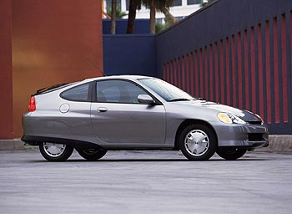
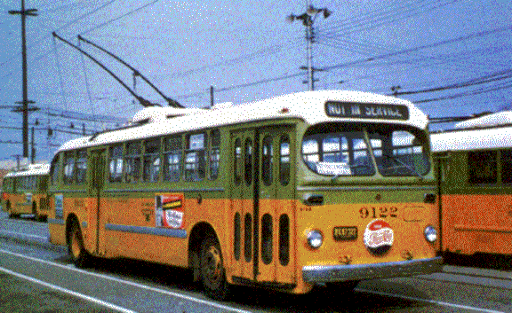





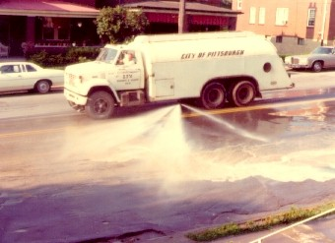
比一比谁说的速度快

Slide 20

警车
？

Slide 21

消防车

Slide 22
救护车

Slide 23
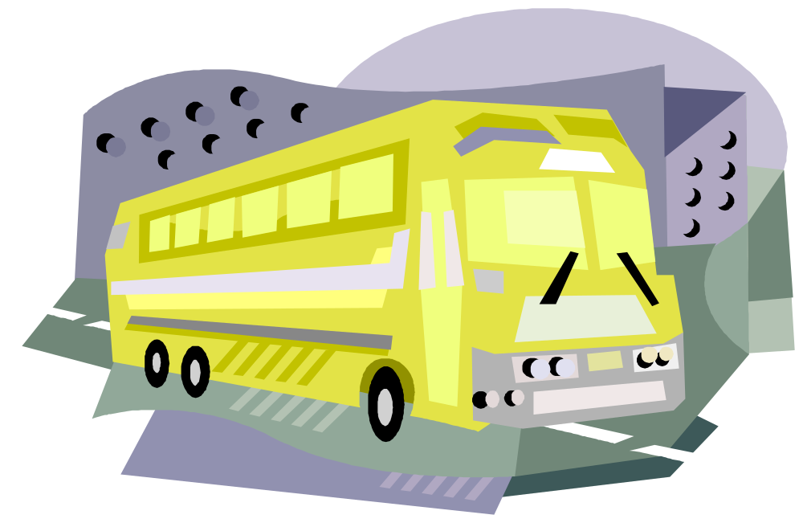
公共汽车

Slide 24
小轿车

Slide 25
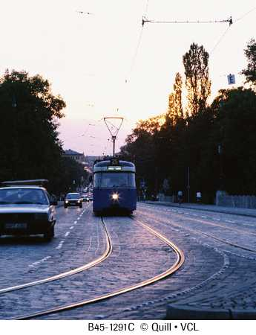
有轨电车

Slide 26
无轨电车

Slide 27
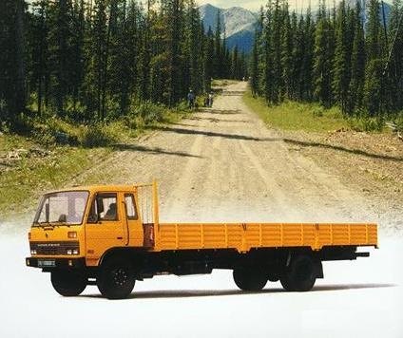
卡 车

Slide 28
洒水车

Slide 29
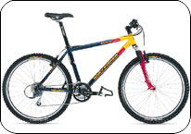
自行车

Slide 30
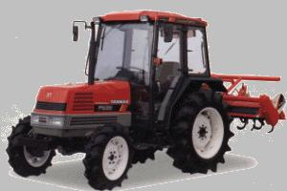
拖拉机

Slide 31
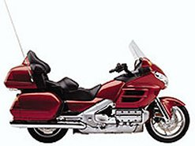
摩托车

Slide 32

马 车

Slide 33
下面的字你认识哪些？
1.汽车 火车 电车 自行车 三轮车
马车
2.公共汽车 救护车 消防车 洒水车
无轨电车 卡车 小轿车
3.交通警察 司机 售票员 行人 乘客
4.车轮 车辆 车站

Slide 34
车 窗
方 向 盘
车 灯
车门
车轮

Slide 35

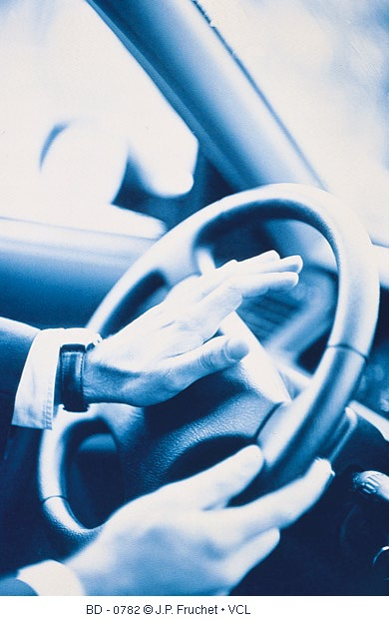
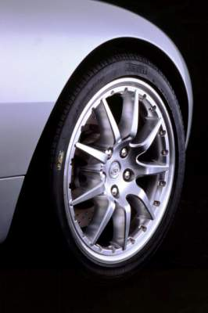
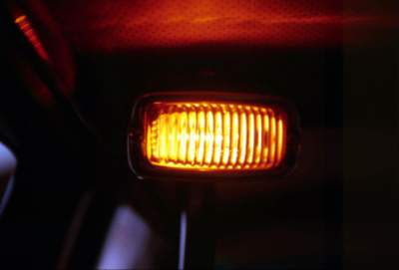
车的组成
座位
方向盘
车灯
车轮

Slide 36

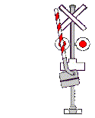
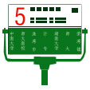


红 绿 灯
道闸
站牌
残疾人通道
人行横道线

Slide 37
表演：
一、搭车时
1.在车上遇到老人或抱小孩的叔叔、阿姨时。
2.身高超过一米，应买车票,而家长没给自己买。
3.车在行驶中急刹车，不少人踩到了别人的脚。
二、我是交通警察
1.十字路口有人骑自行车闯红灯。
2.行人不走斑马线。
3.见到盲人或小朋友过马路。

Slide 38
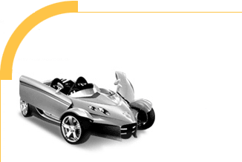


小 小 交 通 警
戴上大沿帽，学当交通警，
臂伸直，腿站稳，指挥车辆行。
见到违章人，举手把礼敬：
“绿灯行，红灯停，千万别抢行。”
见到老和幼，搀扶又叮咛：
“请走人行横道线，交通安全有保证。”
戴上大沿帽，学当交通警，
不怕烈日晒，不怕暴雨淋，
不怕狂风吹，不怕雪满身，
风霜雨雪立街头，我是人民的交通警

Slide 39

车的历史
人力车
畜力车
机动车
？

Slide 40
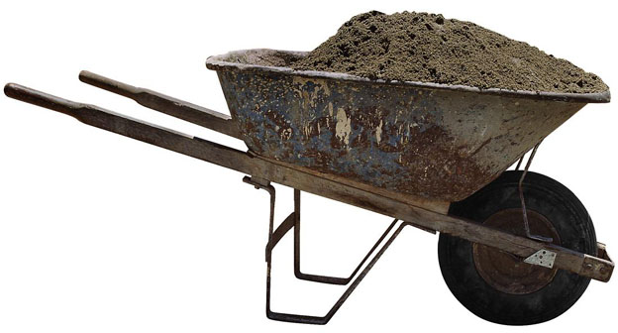
手推车

Slide 41
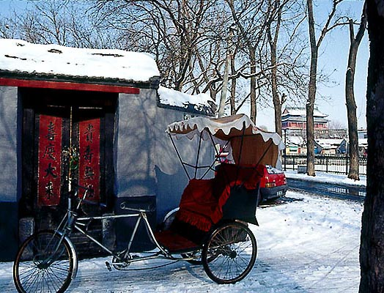
人力三轮车

Slide 42
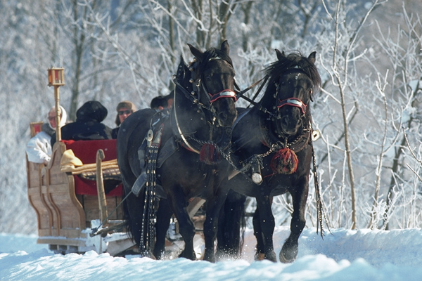
马 车

Slide 43
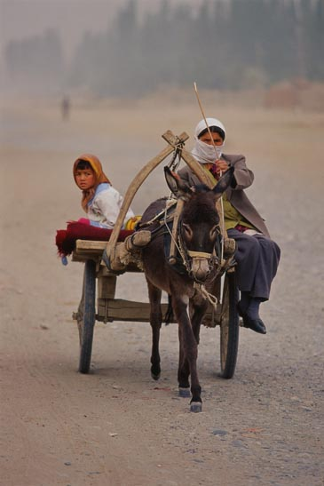
驴车

Slide 44
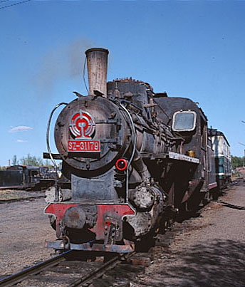
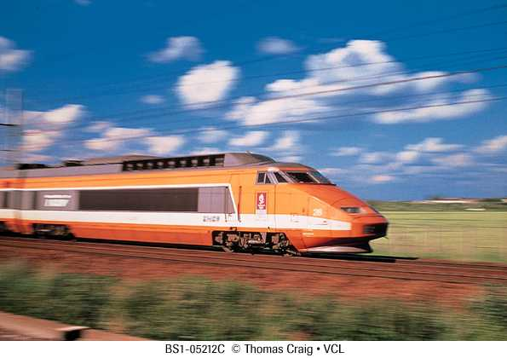
火 车

Slide 45
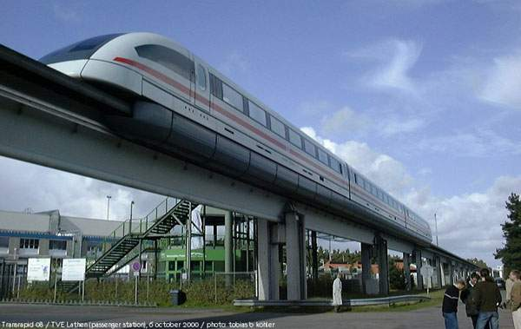
磁悬浮列车

Slide 46
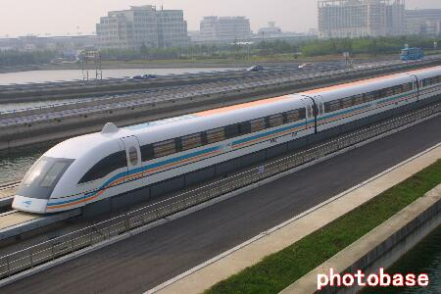
上一页
磁悬浮列车是当今世界上最先进的火车,速度极快,
接近普通飞机.这种火车只有中间一根铁轨,还是浮在铁轨
上运行的.

Slide 47
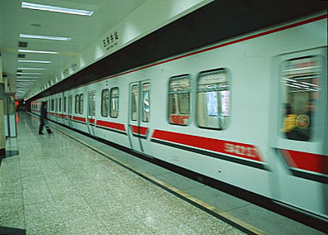
地 铁

Slide 48
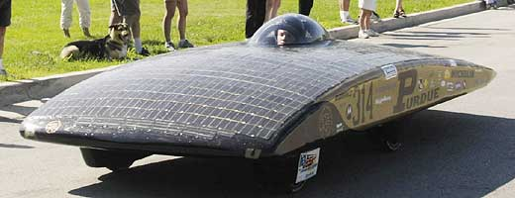
太阳能汽车

Slide 49

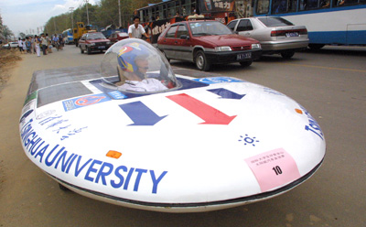

太阳能汽车是电动汽车的一种，是最环保的绿色汽车，不产生任何废水废气.

Slide 50
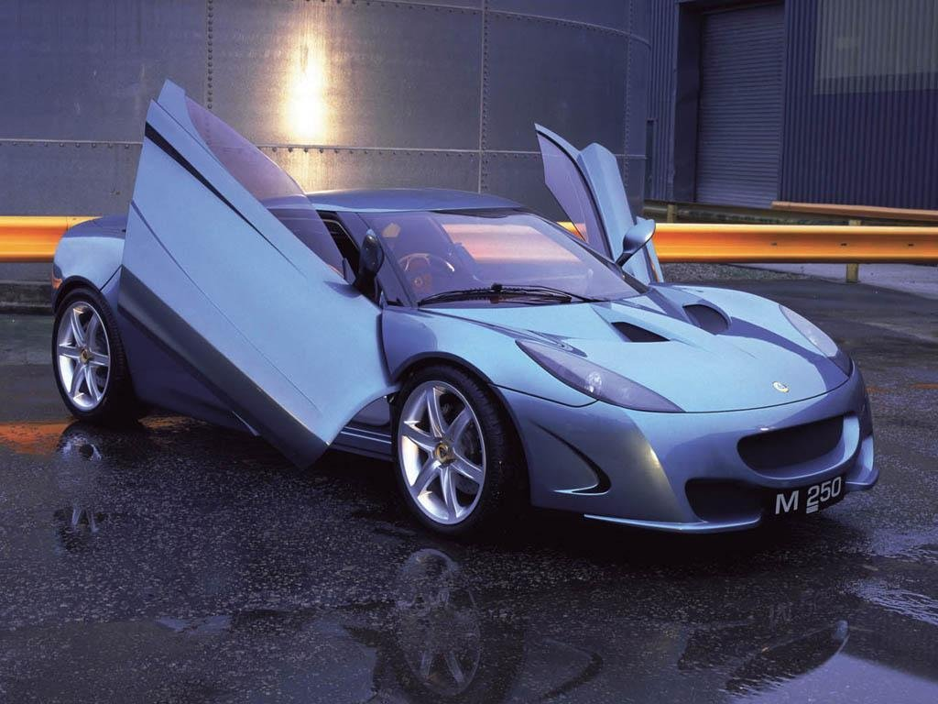

Slide 51
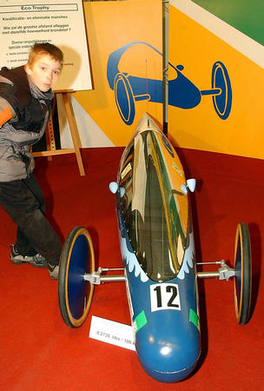
目前耗油最少的汽车

Slide 52
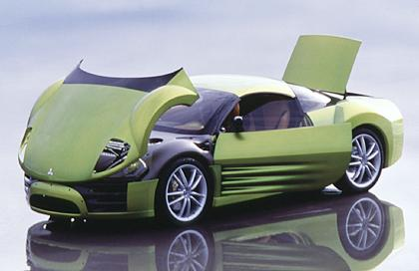

Slide 53
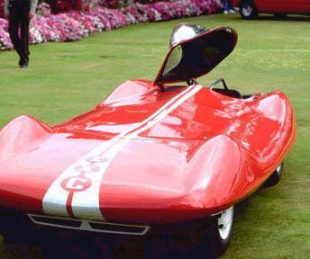

Slide 54
大胆地想象一下，如果让你来当小小设计师,你想发明什么样的车。

Slide 55





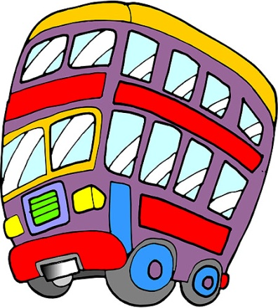
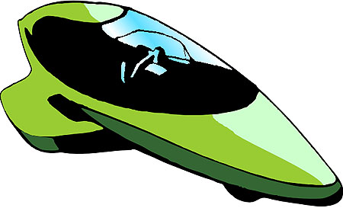




我设计的车:

